Slide 1
堅固與擴張

Slide 2
（二）來跟從, 去宣教
太四17-22, 二十八18-20

Slide 3
第一道及最後一道命令
在以色列時，曾見過一棵無花果樹，長滿了葉子但卻沒有果子，我想起主耶穌亦曾
對如此一棵不結果子的無花果樹咒詛。你的一生又如何呢? 有沒有結出得人的果子呈獻給主呢?
今天我們從主耶穌在世時所發出的第一道及最後一道命令來看最大的使命。

Slide 4
來跟從主，祂就叫我們得人如魚 (太四19)
耶穌對他們說：「來跟從我，我要叫你們得人如得魚一樣。」
我們都忙於自己的職務，但主卻在我們繁忙的人生中呼籲我們不要光看見自己的需要，我們要來到主的面前，去看一下祂所關注的是甚麼。

Slide 5
先有「來」、才有「去」
來聽主的聲音、
來摸到主的心意、
來感受到主所感受的、
來思想主所思想的。

Slide 6
跟隨基督的意義
生命的委身 – 將你的人生主權交給主。讓主來管理你的時間、恩賜、金錢、感情、家庭、事業
作主的門徒 – 學習走主的道路 (學習耶穌亦步亦趨)、效法主的樣式（效法基督維肖維妙）、關注主所關注的（如羊走迷 太九35-38）。

Slide 7
去使萬民作主的門徒 (太廿八18-20)
所以，你們要去，使萬民作我的門徒，奉父、子、聖靈的名給他們施洗。
凡我所吩咐你們的，都教訓他們遵守，我就常與你們同在，直到世界的末了。」

Slide 8
一、最大的權柄:
天上地下所有的權柄都賜給了主
祂是創造的主，亦是救贖的主；萬有是靠祂而立的
陰間的權勢不能勝過祂 (林前十五45-46)；祂開了的門，無人能關的。
祂以此權柄去吩咐我們這大使命

Slide 9
二、最大的使命: 作主的門徒
作主門徒是以命令時態寫出的動詞，這是主所關注的事
去帶領別人作主的門徒 (提後二1-2)
以生命去影響生命

Slide 10
三、最大的群體: 萬民
人滿之患 公元時2.5億人口，十六世紀馬丁路德時5億，1860年10億，1930年20億，1976年40億，2012年80億 (每一天增加一百萬人，36年增加一倍)
除了本地的福音工作外，尚要關注海外的宣教事工。
你可以參短宣的事奉，去工場體驗一下宣教士的生活

Slide 11
四、最大的參與: 聖父、聖子、聖靈
三位一體的真神全然投入此偉大的救贖計劃內: 聖父揀選、聖子救贖、聖靈印記。
這是最大的保證，福音必會傳遍地極。
這也是作宣教士的代價

Slide 12
五、最大的教導:
凡主所吩咐的都要教訓他們遵守
質與量的增長
重點於在遵守這字上，我們要遵守主的吩咐

Slide 13
六、最大的應許: 主常與我們同在
有神的同在就是大多數了
主的靈方能成事 (撒迦利亞四6)
有主的同在就有能力

Slide 14
七、最大的回應: 我的參與
本地參與福音工作
為宣教師禱告與奉獻
關懷宣教師 (去信，生日)
參與短宣、長宣

Slide 15
從上頭來的異象
徒16:9 在夜間有異象現與保羅。有一個馬其頓人站著求他說：「請你過到馬其頓來幫助我們。」
16:10 保羅既看見這異象，我們隨即想要往馬其頓去，以為神召我們傳福音給那裡的人聽。

Slide 16
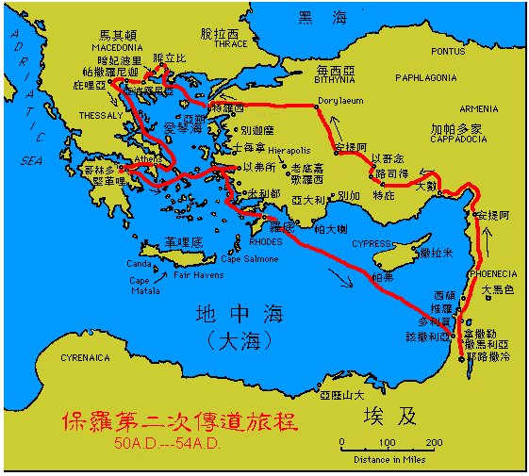

Slide 17
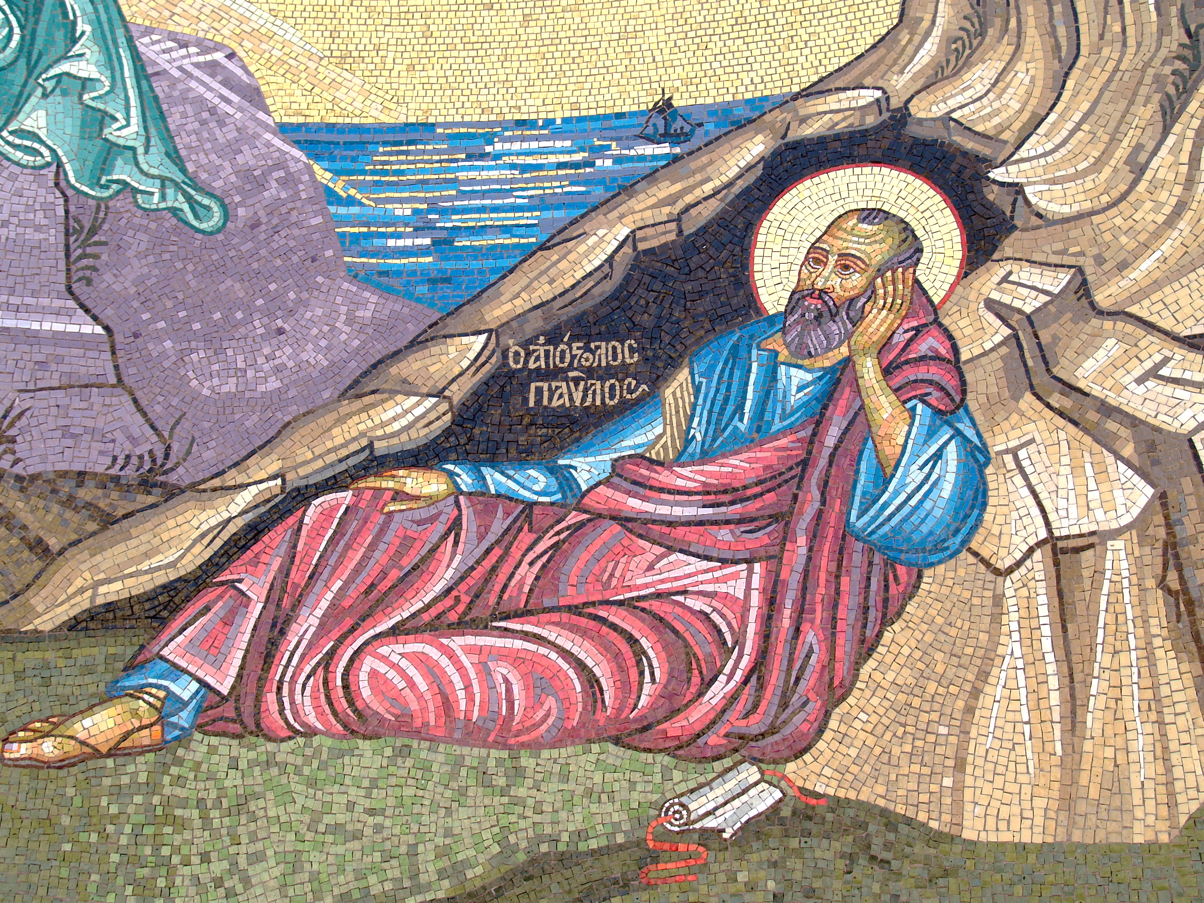
馬其頓異象

Slide 18
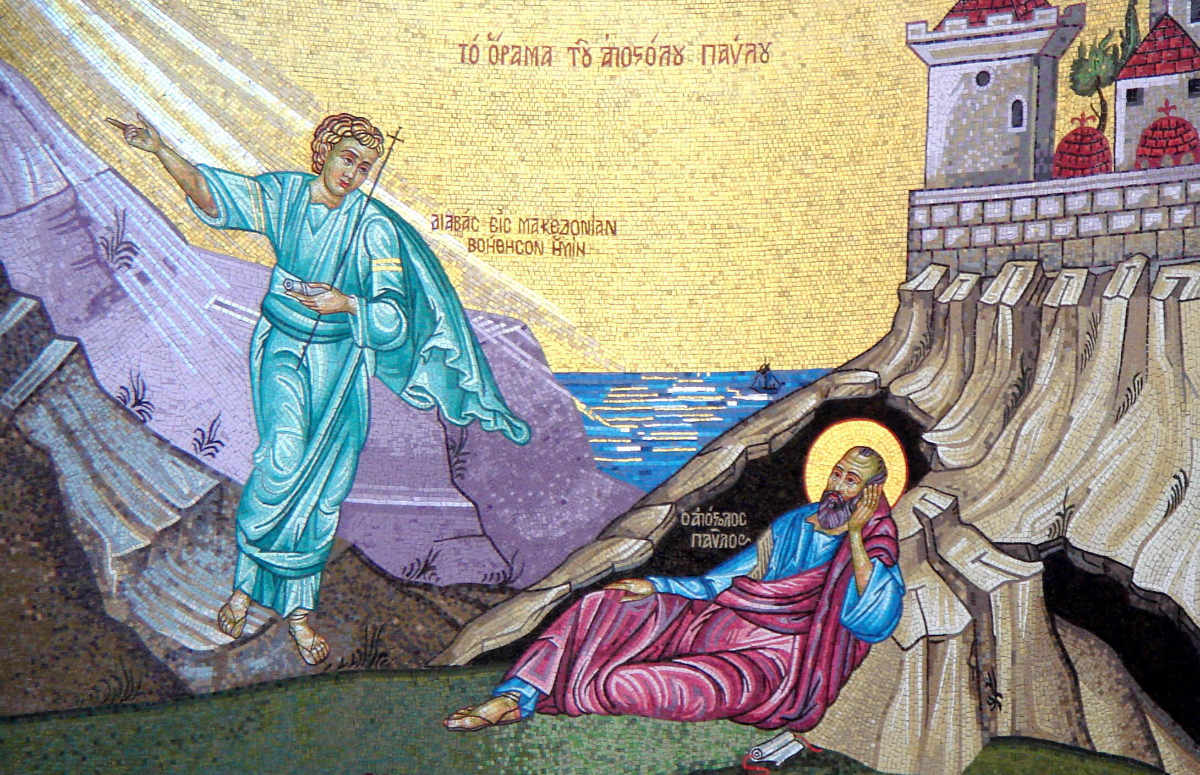

Slide 19
徒16:11 於是從特羅亞開船，一直行到撒摩特喇，第二天到了尼亞波利。
16:12 從那裡來到腓立比，就是馬其頓這一方的頭一個城，也是羅馬的駐防城。我們在這城裡住了幾天。
16:13 當安息日，我們出城門，到了河邊，知道那裡有一個禱告的地方，我們就坐下對那聚會的婦女講道。
16:14 有一個賣紫色布疋的婦人，名叫呂底亞，是推雅推喇城的人，素來敬拜神。他聽見了，主就開導他的心，叫他留心聽保羅所講的話。
16:15 他和他一家既領了洗

Slide 21
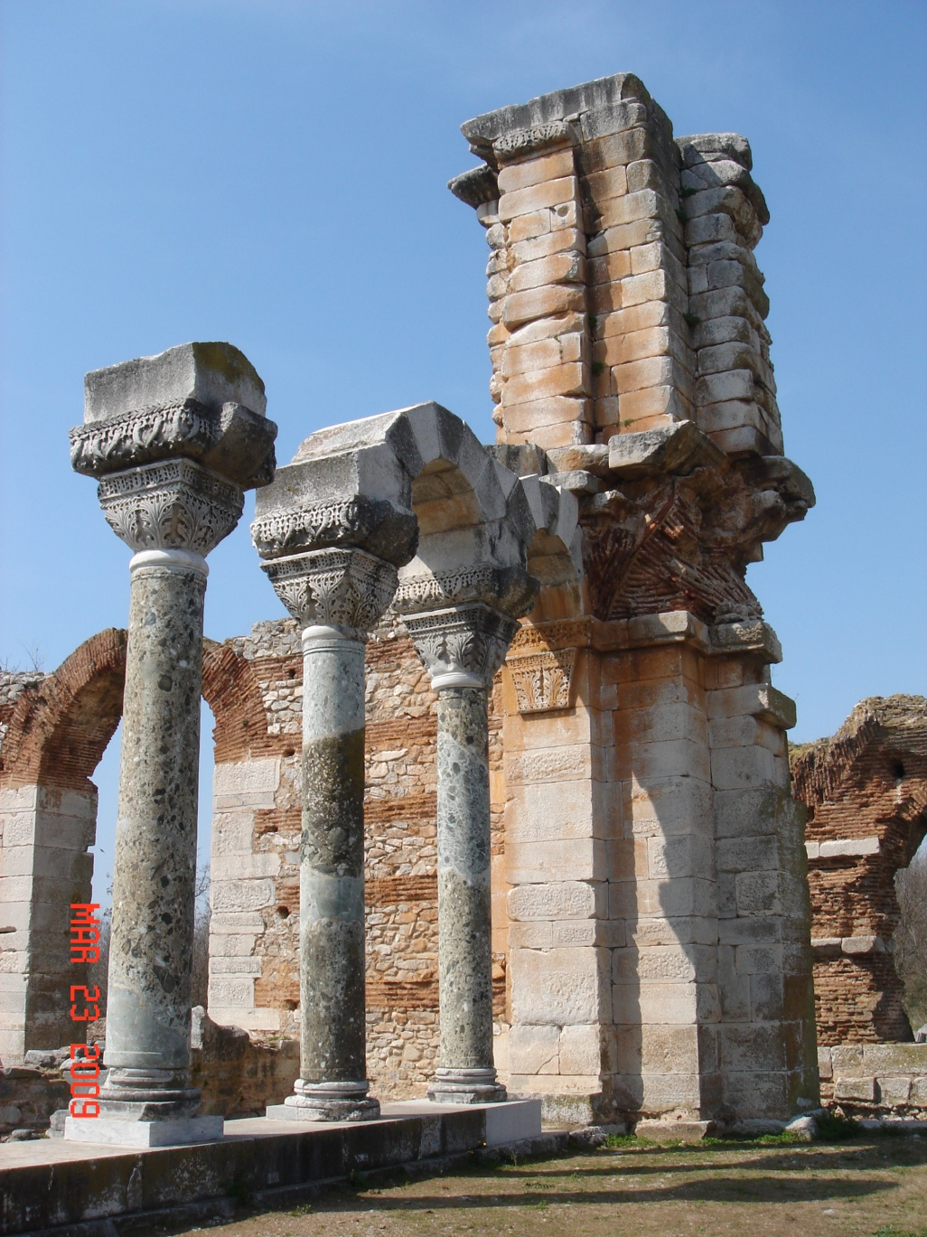
腓立比

Slide 22
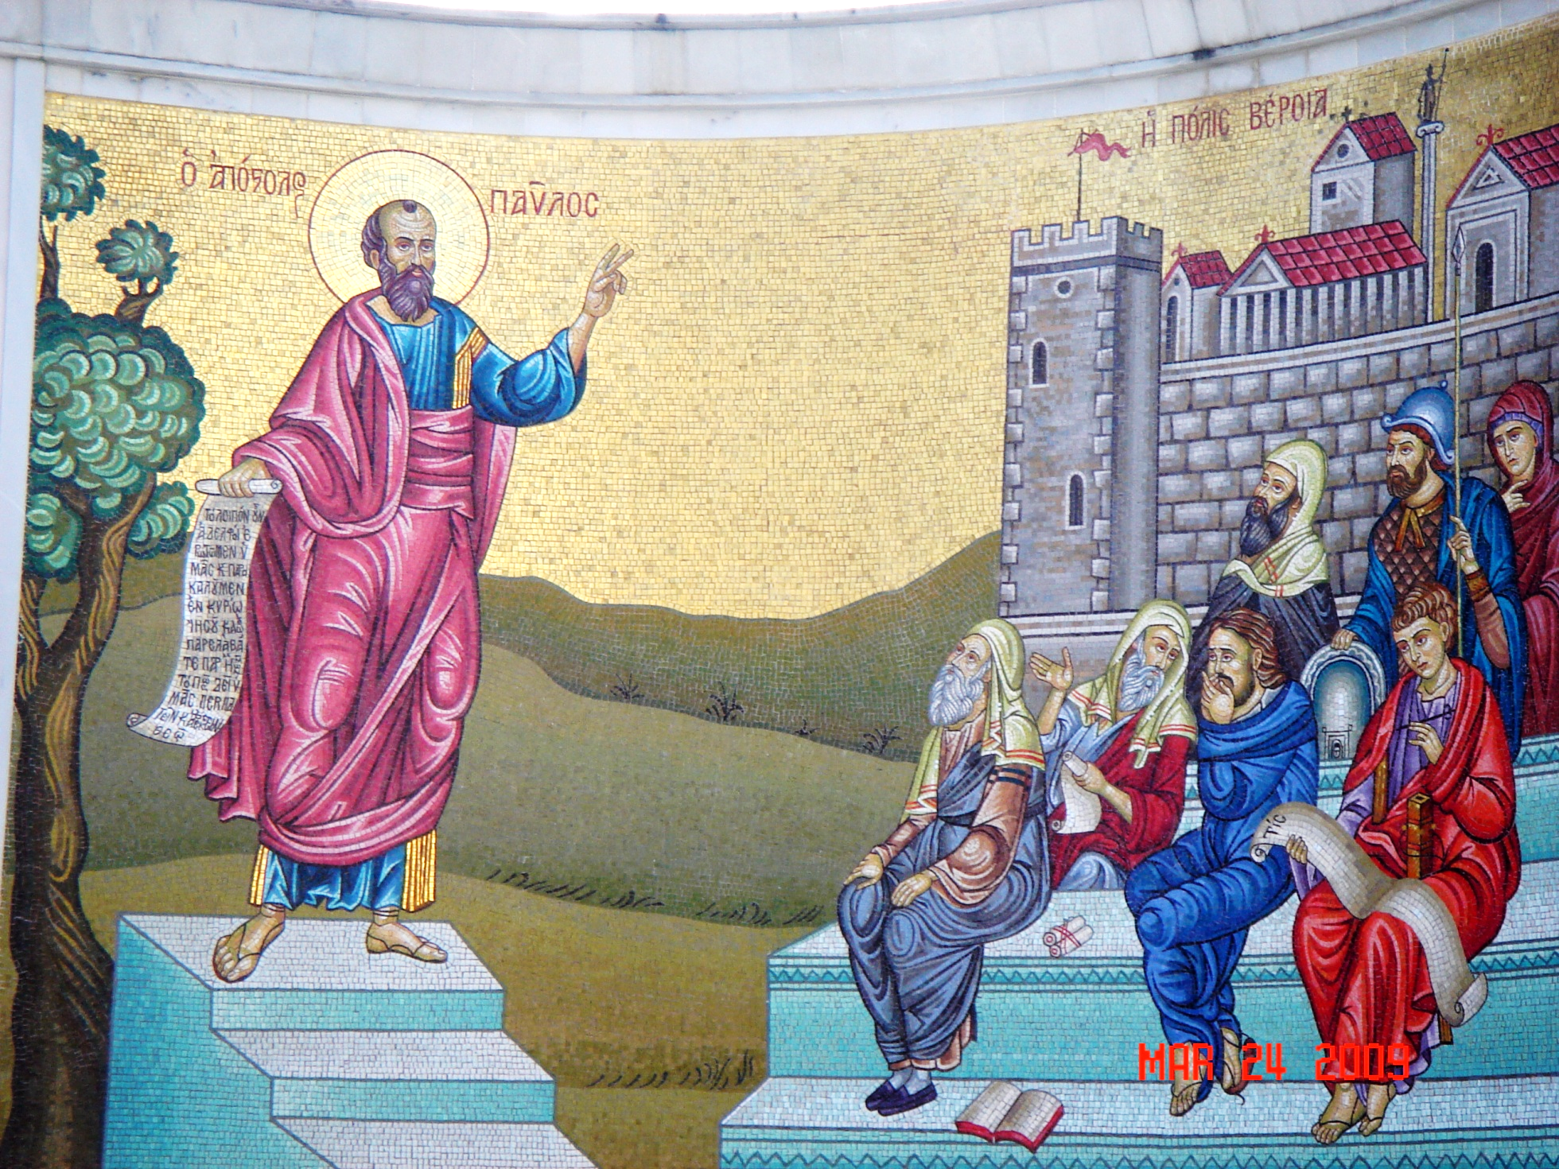

Slide 23
結語:
最大的使命:
來作漁夫
去使萬民作主的門徒

Slide 24
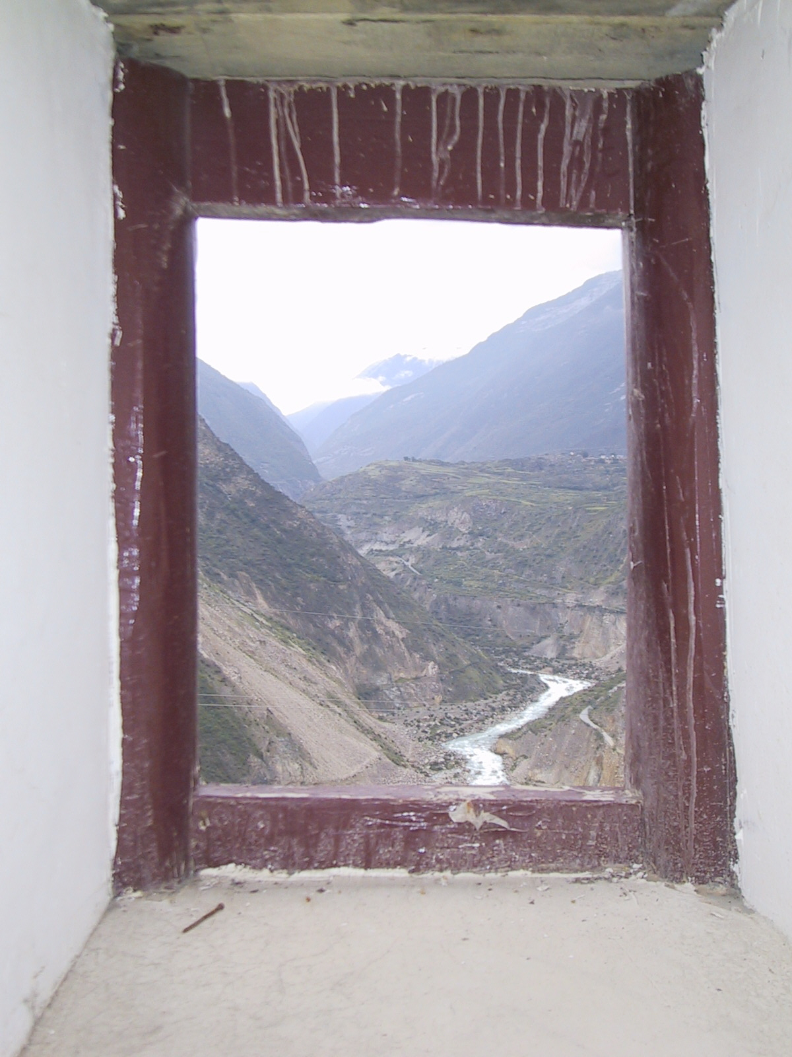
求莊稼主差派工人

Slide 25
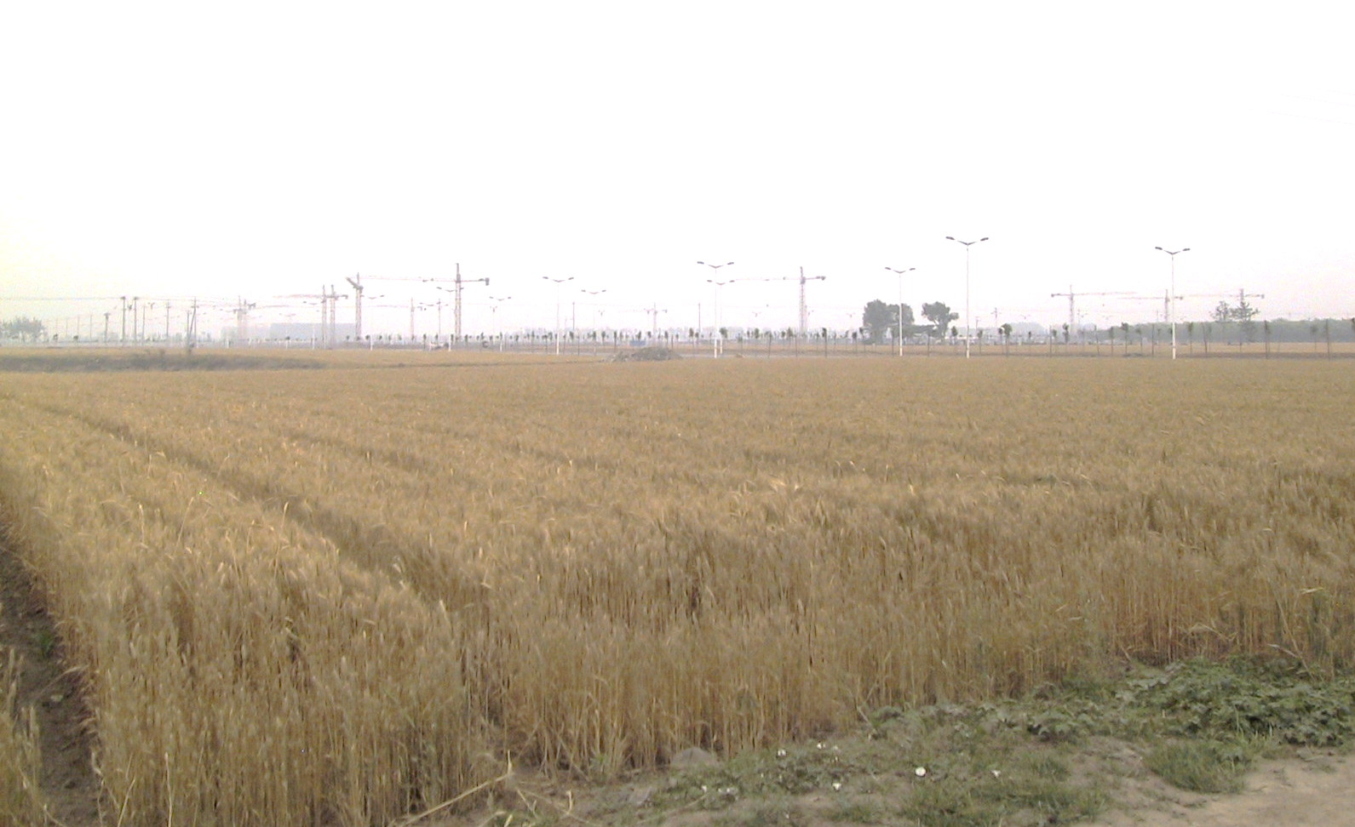
去收祂的莊稼

Slide 26
